Slide 1
计网基础（一）
曲博艺婷

Slide 2
CONTENT
1
二进制
2
IP协议
3
IP地址
4
DNS服务器

Slide 3
1
二进制

Slide 4
。
4
计算机为什么使用二进制？
1.什么是二进制？
在早期设计的机械计算装置中,使用的不是二进制，而是十进制或者其他进制，利用齿轮的不同位置表示不同的数值，这种计算装置可能更加接近人类的思想方式。
比如说一个计算设备有十个齿轮，它们级连接起来，每一个齿轮有十格，小齿轮转一圈大齿轮走一格。这就是一个简单的十位十进制的数据表示设备了，可以表示0到999999999的数字。 配合其他的一些机械设备，这样一个简单的基于齿轮的装置就可以实现简单的十进制加减法了。

Slide 5
。
5
这种通过不同的位置上面不同的符号表示数值的方法就是进制表示方法。常用的进制主要是十进制（因为我们有十个手指，所以十进制是比较合理的选择，用手指可以表示十个数字，0的概念直到很久以后才出现，所以是1－10而不是0－9）。
电子计算机出现以后，使用电子管来表示十种状态过于复杂，所以所有的电子计算机中只有两种基本的状态，开和关。也就是说，电子管的两种状态决定了以电子管为基础的电子计算机采用二进制来表示数字和数据。

Slide 6
。
6
常用的进制还有8进制和16进制，在电脑科学中，经常会用到16进制，而十进制的使用非常少，这是因为16进制和二进制有天然的联系：4个二进制位可以表示从0到15的数字，这刚好是1个16进制位可以表示的数据，也就是说，将二进制转换成16进制只要每4位进行转换就可以了。
二进制的“00101000”直接可以转换成16进制的“38”。 一个字是电脑中的基本存储单元，根据计算机字长的不同,字具有不同的位数，现在的计算机字长一般是32位或64位的。以32位为例，也就是说，一个字的位数是32。字节是8位的数据单元,一个字节可以表示0－255的数据。对于32位字长的现代电脑，一个字等于4个字节，对于早期的16位的电脑，一个字等于2个字节。

Slide 7
。
7
计算机使用二进制的优点？
1.电路中易于实现
2.物理上最易实现存储
3.便于进行加、减运算和计数编码
4.便于逻辑判断（是或非）
5.用二进制表示数据抗干扰能力强、可靠性高

Slide 8
2
DNS服务器

Slide 9
。
9
什么是DNS？
DNS是指：域名服务器(Domain Name Server)。在Internet上域名与IP地址之间是一一对应的，域名虽然便于人们记忆，但机器之间只能互相认识IP地址，它们之间的转换工作称为域名解析，域名解析需要由专门的域名解析服务器来完成，DNS就是进行域名解析的服务器 。
把域名翻译成IP地址的软件称为域名系统，即DNS。它保存了一张域名(domain name)和与之相对应的IP地址 (IP address)的表，以解析消息的域名。 域名是Internet上某一台计算机或计算机组的名称，用于在数据传输时标识计算机的电子方位（有时也指地理位置）。域名是由一串用点分隔的名字组成的，通常包含组织名，而且始终包括两到三个字母的后缀，以指明组织的类型或该域所在的国家或地区。

Slide 10
3
IP协议

Slide 11
。
11
什么是IP协议？
IP协议是为计算机网络相互连接进行通信而设计的协议。在因特网中，它是能使连接到网上的所有计算机网络实现相互通信的一套规则，规定了计算机在因特网上进行通信时应当遵守的规则。
任何厂家生产的计算机系统，只要遵守IP协议就可以与因特网互连互通。各个厂家生产的网络系统和设备，如以太网、分组交换网等，它们相互之间不能互通，不能互通的主要原因是因为它们所传送数据的基本单元（技术上称之为“帧”）的格式不同。

Slide 12
。
12
IP协议实际上是一套由软件程序组成的协议软件，它把各种不同“帧”统一转换成“IP数据报”格式，这种转换是因特网的一个最重要的特点，使所有各种计算机都能在因特网上实现互通，即具有“开放性”的特点。正是因为有了IP协议，因特网才得以迅速发展成为世界上最大的、开放的计算机通信网络。因此，IP协议也可以叫做“因特网协议”。

Slide 13
4
IP地址

Slide 14
。
14
什么是IP地址？
IP地址（Internet Protocol Address）是指互联网协议地址，又译为网际协议地址。
IP地址是IP协议提供的一种统一的地址格式，它为互联网上的每一个网络和每一台主机分配一个逻辑地址，以此来屏蔽物理地址的差异。

Slide 15
。
15
电脑之间要实现网络通信，就必须要有一个合法的ip地址。IP地址=网络地址+主机地址，（又称：主机号和网络号组成）ip地址的结构使我们可以在Internet上很方便的寻址。ip地址通常用更直观的，以圆点分隔号的四个十进制数字表示，每个数字从0到255，如某一台主机的ip地址为：128.20.4.1在局域网里，同样也需要ip地址，一般内网的ip地址是以192.168开头的，这样很容易区分公网和内网的ip地址。

Slide 16
。
16
公有IP和私有IP的区别？
私有IP地址是专指以下三个地址块内的IP：
10.0.0.0--10.255.255.255
172.16.0.0--172.31.255.255
192.168.0.0--192.168.255.255
路由器不会转发目标IP地址是这三个地址块内的分组的。公有IP是接入互联网使用的IP地址，由专门的组织机构分配的。私有IP只能在一个组织内部使用，且你可以根据需要随意使用。
一个组织机构内如果想接入Internet，必须至少要有一个公有的IP地址，而其内部可以使用私有IP地址。

Slide 17
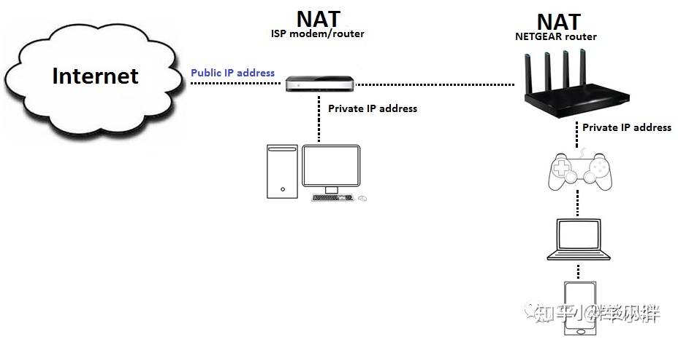
。
17
电脑（右下）使用家庭无线路由器（右上）代理上网，而无线路由器又使用ISP路由器（中间）代理上网，最后互联网上的用户主机、服务器与电脑通信，看到的互联网IP都是ISP路由器的。这样做的好处是：一个公有的互联网IP，可以让千家万户同时共享使用。

Slide 18
。
18
IPV4
首先出现的IP地址是IPV4，它只有4段数字，每一段最大不超过255。由于互联网的蓬勃发展，IP位址的需求量愈来愈大，使得IP位址的发放愈趋严格，各项资料显示全球IPv4位址可能在2005至2010年间全部发完(实际情况是在2019年11月25日IPv4位地址分配完毕）。

Slide 19
。
19
IPV6
地址空间的不足必将妨碍互联网的进一步发展。为了扩大地址空间，拟通过IPv6重新定义地址空间。IPv6采用128位地址长度。在IPv6的设计过程中除了一劳永逸地解决了地址短缺问题以外，还考虑了在IPv4中解决不好的其它问题。

Slide 20
。
20
子网掩码
子网掩码是用来判断任意两台计算机的ip地址是否属于同一子网络的根据。最为简单的理解就是两台计算机各自的ip地址与子网掩码进行and运算后，得出的结果是相同的，则说明这两台计算机是处于同一个子网络上的，可以进行直接的通讯。

Slide 21
。
21
网关
网关实质上是一个网络通向其他网络的IP地址。
比如有网络A和网络B，网络A的IP地址范围为“192.168.1.1~192. 168.1.254”，子网掩码为255.255.255.0；网络B的IP地址范围为“192.168.2.1~192.168.2.254”，子网掩码为255.255.255.0。在没有路由器的情况下，两个网络之间是不能进行TCP/IP通信的，即使是两个网络连接在同一台交换机（或集线器）上，TCP/IP协议也会根据子网掩码（255.255.255.0）判定两个网络中的主机处在不同的网络里。而要实现这两个网络之间的通信，则必须通过网关。

Slide 22
。
举个例子
你叫小不点(很小)，你住在一个大院子里，你的邻居有很多小伙伴，父母是你的网关。当你想跟院子里的某个小伙伴玩，只要你在院子里大喊一声他的名字，他听到了就会回应你，并且跑出来跟你玩。
但是你家长不允许你走出大门，你想与外界发生的一切联系，都必须由父母（网关）用电话帮助你联系。假如你想找你的同学小明聊天，小明家住在很远的另外一个院子里，他家里也有父母（小明的网关）。但是你不知道小明家的电话号码，不过你的班主任老师有一份你们班全体同学的名单和电话号码对照表，你的老师就是你的DNS服务器。于是你在家里和父母有了下面的对话：
1.小不点：妈妈(或爸爸),我想找班主任查一下小明的电话号码行吗？
2.家长：好，你等着。（接着你家长给你的班主任挂了一个电话，问清楚了小明的电话）问到了，他家的号码是211.99.99.99
3.小不点：太好了！妈(或爸),我想找小明，你再帮我联系一下小明吧。
4.家长：没问题。（接着家长向电话局发出了请求接通小明家电话的请求，最后一关当然是被转接到了小明家家长那里，然后他家长把电话给转到小明）.
就这样你和小明取得了联系。
22

